Slide 1
专题十五
生物的遗传变异与进化

Slide 2
一
1、遗传：
指亲子间的相似性。

Slide 3
2变异：
指亲子间及子代之间的差异
（包括可遗传变异和不遗传变异）

Slide 4
遗传实质上是亲代通过生殖过程把基因传递给子代，在有性生殖过程中，精子和卵细胞是基因在子代间传递的桥梁。

Slide 5
3相对性状：
同种生物同一性状的不同
表现形式。
又可分为显性性状和隐性性状

Slide 6
4.性状

Slide 7
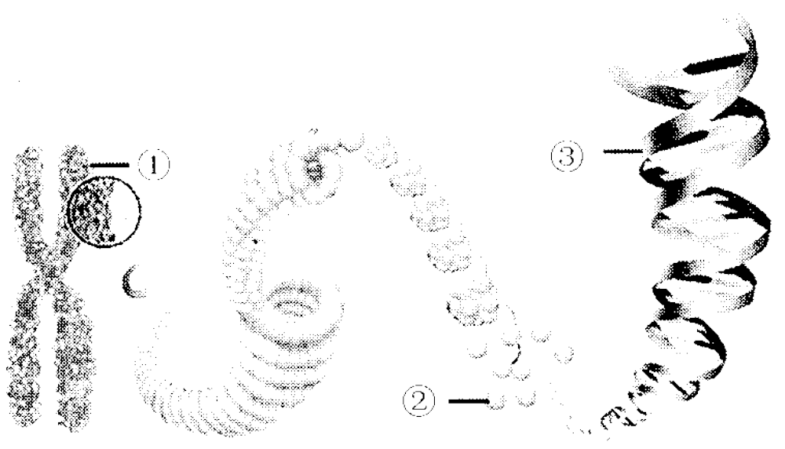
5细胞核、染色体、DNA、
基因、性状的关系

Slide 8
二
基因控制生物的性状
实验：转基因超级鼠

Slide 9
染色体在体细胞中成对出现，基因也是成对存在的
如何表达？

Slide 10
染色体在生殖细胞中成单出现，基因是成单存在的
如何表达？

Slide 11
体细胞中染色体数目是生殖细胞数目的2倍

Slide 12
你会遗传图解吗？
如何判断显性性状和隐性性状?

Slide 13
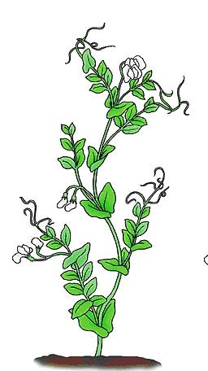
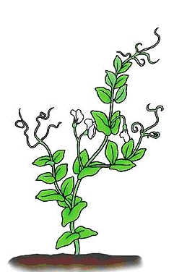

（高茎）
（矮茎）
亲 代（纯种）
Ⅹ
显性性状 隐性性状
子一代
（高茎）
当一对纯种的相对性状杂交时，后代全表现出的那一个性状，称为显性性状，没有表现出了的那一个性状为隐性性状

Slide 14
2、显性性状×显性性状
Dd（高） Dd（高）
后代出现隐性性状或
显性性状：隐性性状
3(高）：1（矮）
基因型有DD Dd dd

Slide 15
果实里果肉的基因组成？
跟母本的一样还是跟父本的一样呢？
果肉的基因组成
与母本的一样

Slide 16
三、体细胞
22对常染色体+1对性染色体

Slide 17
（男：22对常染色体+一对XY） (女：22对常染色体+一对XX)

Slide 18
生殖细胞：
精子：22条常染色体+1条X、 22条常染色体+1条Y

Slide 19
卵细胞：22条常染色体+1条X

Slide 20
请写出性别遗传
图解

Slide 21
四、原始生命起源于原始海洋

Slide 22
原始大气的成分是：水蒸气、氢气、氨、甲烷、二氧化碳、硫化氢，没有氧气。

Slide 23
五
变异与进化

Slide 24
1.变异的种类：
2.人类应用遗传变异原理培育
新品种
人工选择培育
杂交
诱导突变

Slide 25
遗传和变异是进化的基础和内因

Slide 26
环境的改变是推动生物进化的外在动力（外因）

Slide 27
生命进化的历程：八下课本第59页

Slide 28
生命进化的趋势：简单→复杂 \低等→高等\ 水生→陆生

Slide 29
自然选择学说
  过度繁殖
  生存竞争
  遗传和变异
  适者生存

Slide 30
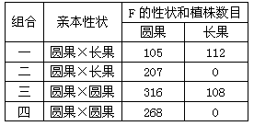
典例4
番茄的圆果和长果是一对相对性状，
显性性状 隐性性状

Slide 31
一、基因控制生物的性状
二、生物的遗传
三、染色体与性别决定
四、生物的变异与进化

